Slide 1
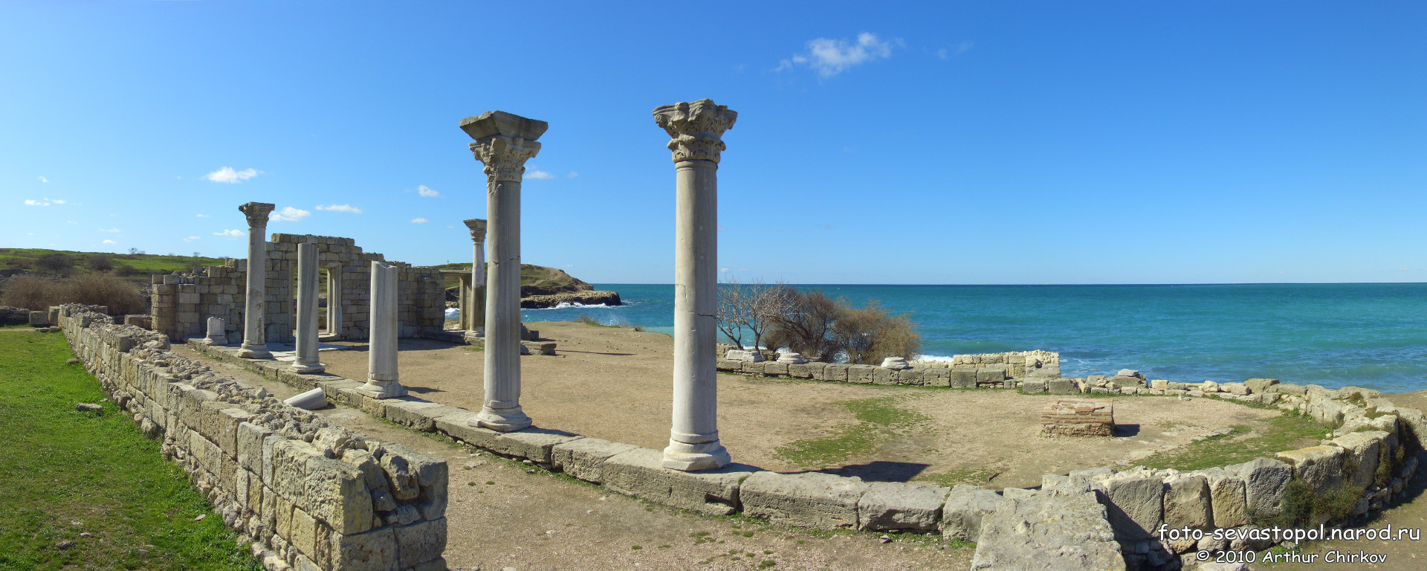
Античные поселения и города-государства: Боспор, Херсонес
Крымоведение, 6 класс

Slide 2
С глубокой древности морские пути связывали побережье Чёрного моря со Средиземноморьем, где в конце II — начале I тысячелетия до н. э. возникла великая цивилизация Греции. От берегов Эллады отважные мореходы отправлялись на поиски новых земель.

Slide 3
Там, где сейчас расположены крупные морские порты, промышленные и курортные центры Крыма— Евпатория, Севастополь, Феодосия и Керчь, в VI — V вв. до н. э. греки основали города (полисы) Керкинитиду, Херсонес, Феодосию, Пантикапей, а вблизи него Мирмекий, Тиритаку, Нимфей, Акру, Киммерик и другие.

Slide 4
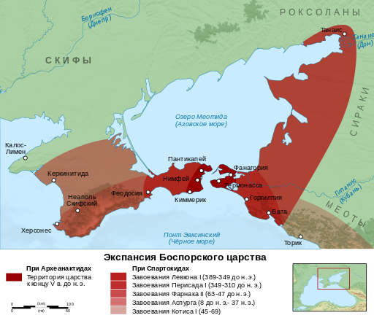

Slide 5
Каждый из них был центром сельскохозяйственного района, где выращивали пшеницу, культивировали виноград, разводили скот. В городах находились храмы, общественные и административные здания, рынки, мастерские ремесленников.

Slide 6
Греческие купцы вывозили в Средиземноморье рабов и продукты сельского хозяйства, закупленные у местных племён — скифов, меотов, синдов. В обмен из городов Балканского полуострова и Малой Азии привозили оливковое масло, вино, предметы искусства и ремёсел.

Slide 7
Херсонес Таврический
Полис, основанный древними греками в 421 г. до н. э. (V в. до н.э.) на берегу бухты, которую сейчас называют Карантинной. Позднее город значительно расширил владения. В период расцвета ему подчинялись Керкинитида, Прекрасная гавань (на месте современного посёлка Черноморского) и другие поселения северо-западного Крыма.

Slide 8
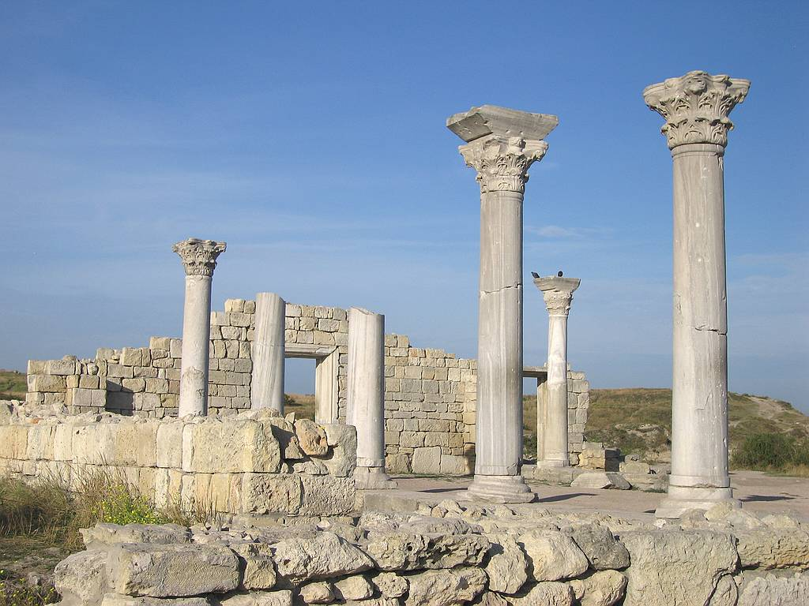
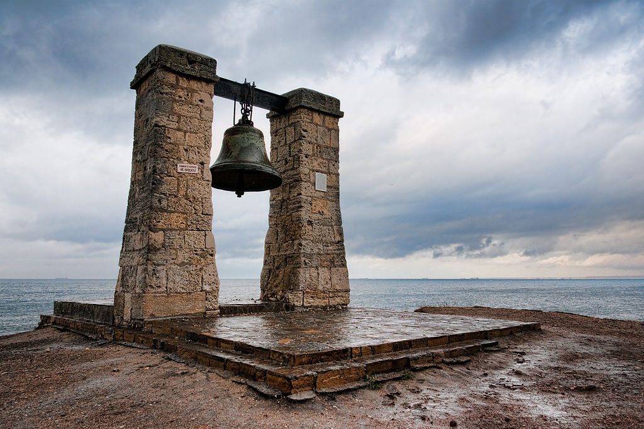

Slide 9
Херсонесское государство было рабовладельческой демократической республикой. Высшим органом власти являлись народное собрание и совет, решавшие все вопросы внешней и внутренней политики. Руководящая роль в управлении принадлежала крупнейшим рабовладельцам

Slide 10
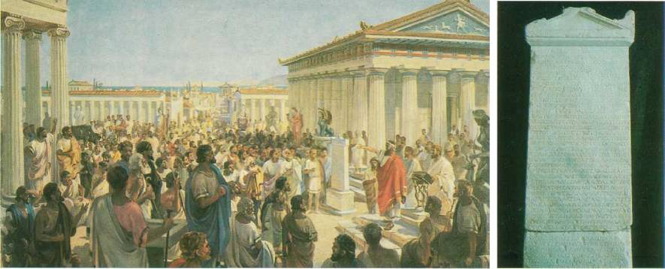
«Собрание граждан Херсонеса». Картина художника Р. Воскресенского.
Стела с присягой граждан. Херсонесский государственный историко- археологический музей-заповедник Херсонеса. Начало III в. до н. э.

Slide 11
Археологические раскопки, начатые ещё в 1827 году, показали, что город был хорошо укреплён. Остатки оборонительных сооружений — массивные башни, крепости, части каменных стен — сохранились также на всей территории государства.

Slide 12
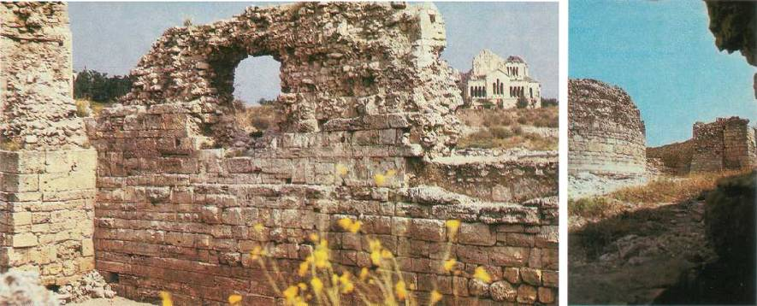
Часть оборонительной стены Херсонеса Башня Зенона

Slide 13
Город имел правильную планировку. Жилые дома были объединены в кварталы, улицы мостили мелким камнем, вдоль них проходили каменные водостоки. На площадях возвышались храмы. Общественные здания и дома богатых граждан украшали колоннадами и мозаичными полами.
От античных построек до наших дней дошли лишь основания стен и подвальные помещения. Особенно интересны монетный двор, бани, руины театра, существовавшего с III в. до н. э. по IV в. н. э. От него частично сохранились только лестничные проходы и каменные скамьи для зрителей. Судя по их размерам, театр вмещал до 3 тысяч зрителей.

Slide 14
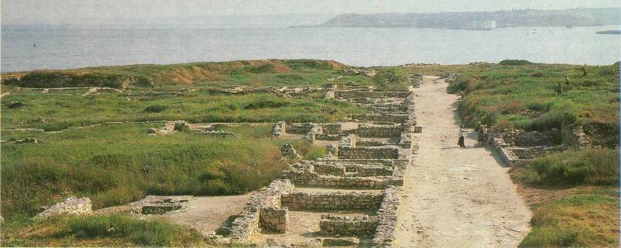
Севастополь. Главная улица и жилые кварталы Херсонеса

Slide 15
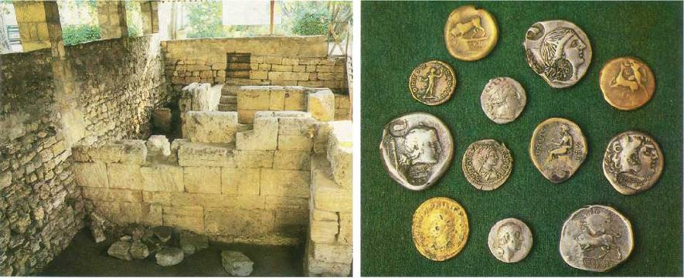
Монетный двор Херсонеса. III в. до н. э.
Херсонесские и римские монеты. III в. до н. э - III в. н. э. (Херсонесский государственный историко-археологический музей-заповедник)

Slide 16
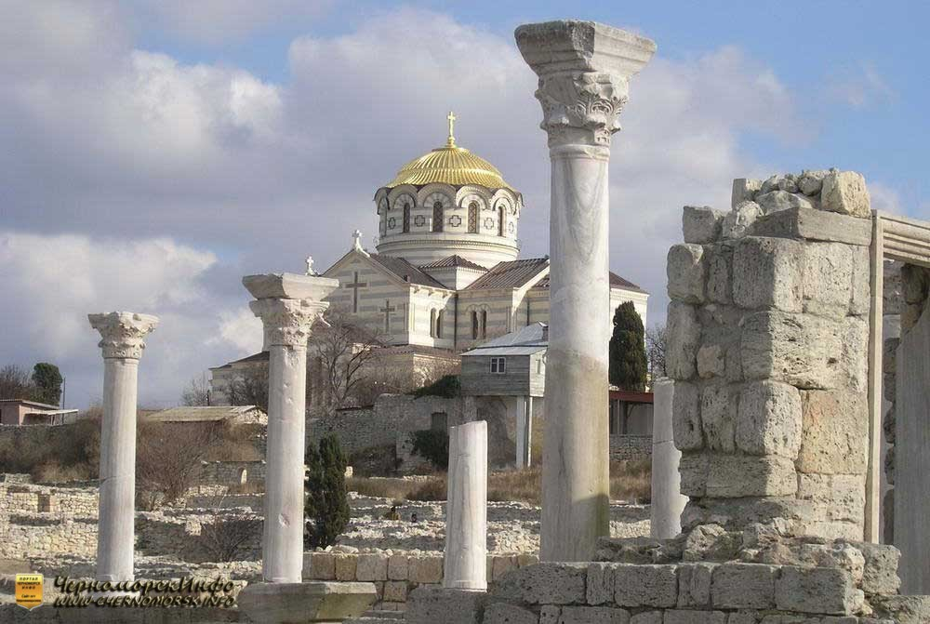
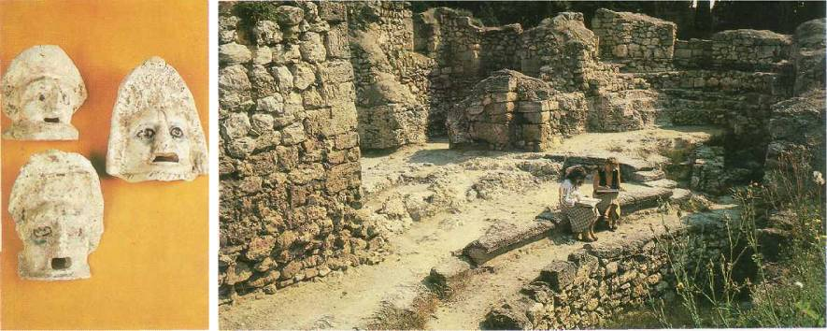
Театральные маски Украшение саркофагов из некрополя Пантикапея. Гипс. I — II вв. н. э. (Государственный Эрмитаж)
Развалины херсонесского театра. III в. н. э. — IV в. н. э.

Slide 17
Около городских стен располагался район ремесленников. Там археологи обнаружили остатки керамического производства: печи для обжига глиняной посуды, штампы для орнаментов, формы для изготовления терракотовых рельефов.
Процветали в Херсонесе и другие ремёсла — металлообрабатывающее, ювелирное, ткацкое.

Slide 18
Боспорское царство
Крупнейшим античным государством Причерноморья было так называемое Боспорское царство.
Оно образовалось в результате объединения первоначально независимых греческих городов, таких, как Пантикапей, Мирмекий, Тиритака, Фанагория и других, расположенных по берегам Боспора Киммерийского — современного Керченского пролива.
Столицей государства стал Пантикапей. С 438 г. до н. э. более трёхсот лет им правила династия Спартокидов.

Slide 19
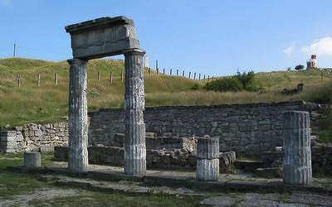
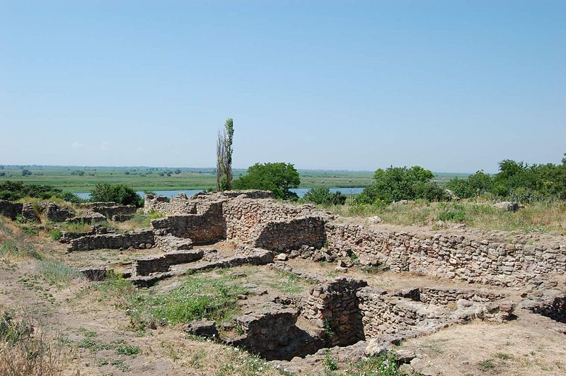
Столица Боспорского царства — Пантикапей.

Slide 20
В конце V — начале IV вв. до н. э. к владениям Боспора были присоединены Нимфей и Феодосия, а также земли, населённые другими племенами.
В I в. до н. э. Боспор захватил большую часть территории Крыма, подчинил себе Херсонес.

Slide 21
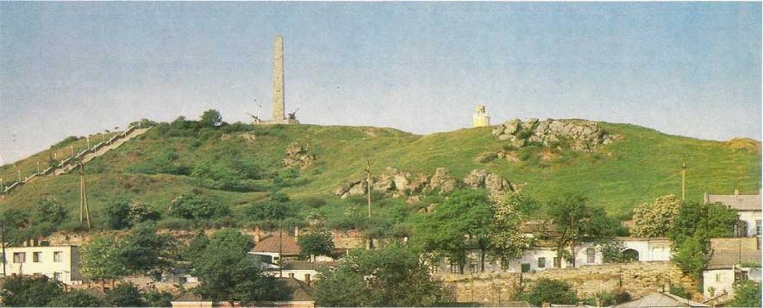
Керчь. Вид на гору Митридат

Slide 22
Вниз по склонам террасами спускались кварталы из одно- или двухэтажных каменных строений. Весь город и его окрестности были опоясаны многочисленными линиями укреплений. Глубокая и удобная гавань надёжно укрывала торговые и военные суда.
Найденные обломки мраморных статуй, куски расписной штукатурки и архитектурные детали позволяют говорить о богатом убранстве площадей и зданий города, о мастерстве древних архитекторов и строителей.

Slide 23
На месте Мирмекия и Тиритаки, недалеко от Керчи, кроме городских стен, жилых домов и святилищ, археологи открыли несколько виноделен и ванны для засолки рыбы.
В Нимфее, близ современного посёлка Героевки, — храмы Деметры, Афродиты и Кабиров; в Илурате, около современной деревни Ивановки, — боспорское военное поселение первых веков н. э., охранявшее подступы к столице.

Slide 24
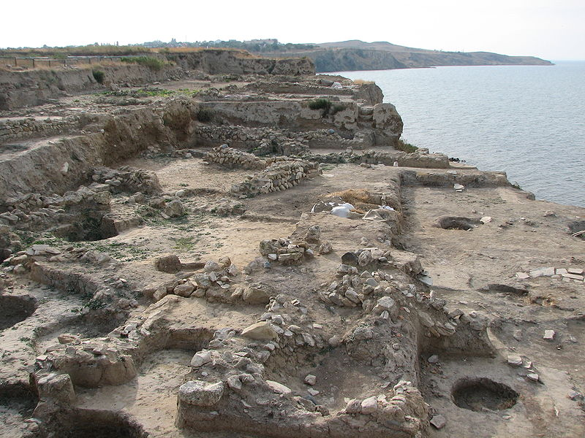

Slide 25
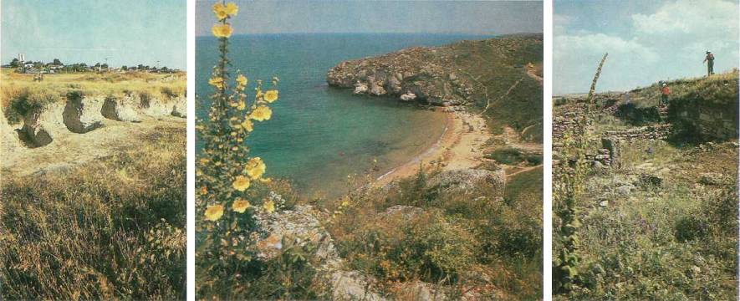
Раскопки склепов
Руины боспорского поселения у деревни Семёновки
Раскопки поселения некрополя Нимфея

Slide 26
Рядом с каждым античным городом находился его некрополь — город мёртвых. Обычно хоронили в простых земляных могилах, иногда выложенных черепицей или каменными плитами.
Богатых и знатных помещали в деревянные или каменные саркофаги. Для их погребения сооружали склепы, сложенные из камней или вырубленные в скалах. Стены склепов и саркофагов украшали росписью, рельефами, инкрустацией. На них наносили орнаменты, изображали мифологические сюжеты, сцены реальной жизни.

Slide 27
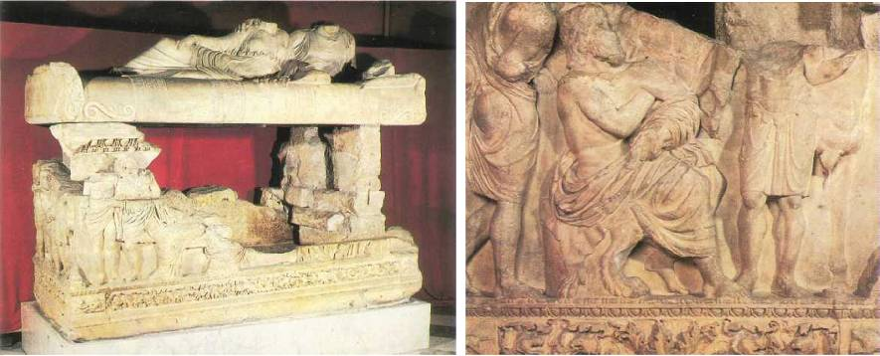
Саркофаг из Мирмекия. Мрамор. Конец II в. н. э.
Рельеф боковой стенки саркофага (Государственный Эрмитаж)

Slide 28
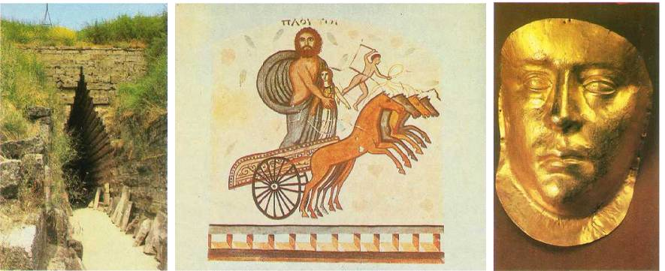
Вход в Царский курган. Керчь.
«Похищение Коры Плутоном». Фрагмент росписи склепа Деметры Первая половина III в. н. э. (Государственный Эрмитаж)

Slide 29
Вместе с умершим клали принадлежавшие ему вещи: украшения, посуду, оружие, сосуды с благовониями, терракотовые статуэтки и другие предметы.
В одном из пантикапейских погребений III в. н. э., возможно, боспорского царя Рискупорида, была найдена уникальная золотая маска, воспроизводившая черты лица умершего.

Slide 30
Исследователей давно заинтересовали большие курганы, расположенные в окрестностях Керчи. В них обнаружили захоронения боспорских царей и знати с выдающимися произведениями греческого искусства: золотыми и серебряными украшениями, изделиями из бронзы и стекла, расписными и фигурными вазами.

Slide 31
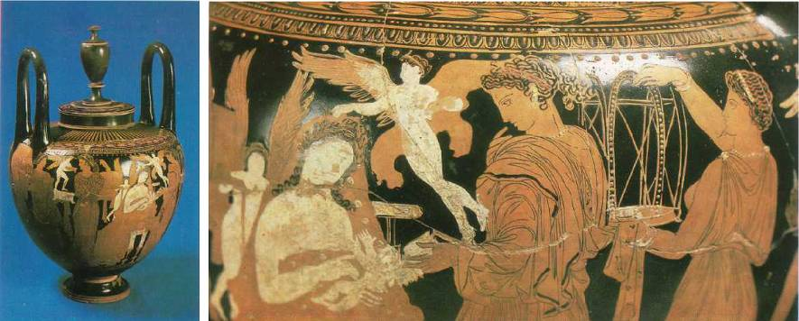
Ваза-кальпида. Глина
Фрагмент росписи кальпиды роспись, позолота. Пантикапей. IV в. до н. э. (Государственный Эрмитаж)

Slide 32
Шедевром мирового искусства по праву считают золотые височные подвески IV в. до н. э. из кургана Куль-Оба. Они выполнены в виде дисков, к которым прикреплены многочисленные плетёные перекрещивающиеся цепочки, соединённые пластинками и розетками. На диске диаметром 7 см — рельеф головы Афины в шлёме с хорошо различимыми фигурками грифонов, совы и змеи.

Slide 33
Серьга из Феодосии. Золото. IV в. до н. э. Пантикапей. III в. до н. э. (Государственный Эрмитаж)
Перстень с камеей. Золото, гранат. Золото, эмаль. (Государственный Эрмитаж)

Slide 34
От древности до современности…
Сейчас на территории Херсонеса в Севастополе и на горе Митридат в Керчи организованы заповедники. Ежегодно тысячи людей приезжают туда, чтобы пройти по улицам и площадям древних городов, познакомиться с величайшими памятниками культуры, лучше узнать далёкое прошлое нашей Родины.

Slide 35
Тест
1. Кто основал в Крыму города-полисы?
а) римляне, б) греки, в) скифы.
2. Херсонес расположен на территории современного
а) Севастополя, б) Симферополя, в) Евпатории?
3. В какой части Крыма находилось Боспорское царство?
а) Южный берег, б) Керченский полуостров, в) Тарханкутский полуостров.
4. Когда образовалось Боспорское царство?
а) 480 г до н.э. б) 480 г н. э. в) 400 г. г) 840 г до н.э.
5. Херсонес был основан в:
а) III в до н.э., б) II в до н.э. в) IV в, г) V в до н.э.

Slide 36
Дополнительно:
Какие античные поселения вблизи Пантикапея вам известны?

Slide 37
Домашнее задание
Участие в проекте «Античные поселения»:
Сообщения об античных поселениях вблизи Пантикапея. (лист А4)
Рисунок «Мой Пантикапей»

Slide 38
АВТОР ПРОЕКТА «Античные поселения и города-государства: Боспор, Херсонес», крымоведение, 6 класс
Могильная Н. А.,
преподаватель биологии
ГБОУ РК «КУВКИ лицей искусств»
Керчь, 2016 г

